Slide 1

令和7年度
【幼児教育の質の向上のためのICT化支援事業補助】
電子申請マニュアル
～申請～
東京都生活文化局私学部私学振興課 助成担当
事業者サイト

Slide 2
目次
交付申請
補助金情報の確認 P.2～3
交付申請 P.4～7
差戻し時の修正対応 P.8〜9
審査結果の確認 P.10
Ⅱ. 実績報告
実績報告提出提出の依頼 P.12
実績報告書提出 P.13～15
Ⅲ. 事業完了
課税仕入れ額の報告 P.17～18
精算報告＿申請フォーム P.19～20
利用者アンケート P.21～23
【重要なお知らせ】
jGrantsの動作環境は以下のとおりです。下記のブラウザの最新バージョンをご利用ください。
なお、InternetExplorer等の下記以外のブラウザは、申請上のエラー等が生じますので利用しないでください。
・Windows：chrome、firefox、edge(※1)
・macOS：chrome、firefox、safari
・Android：chrome
※1 edgeの「InternetExplorerモード」は申請上のエラー等が生じますので利用しないでください。

Slide 3
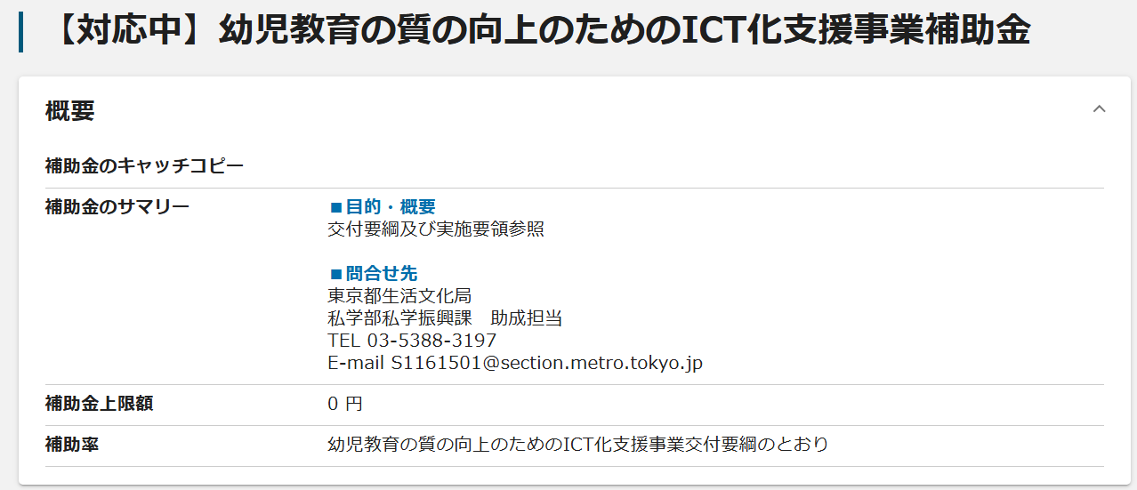
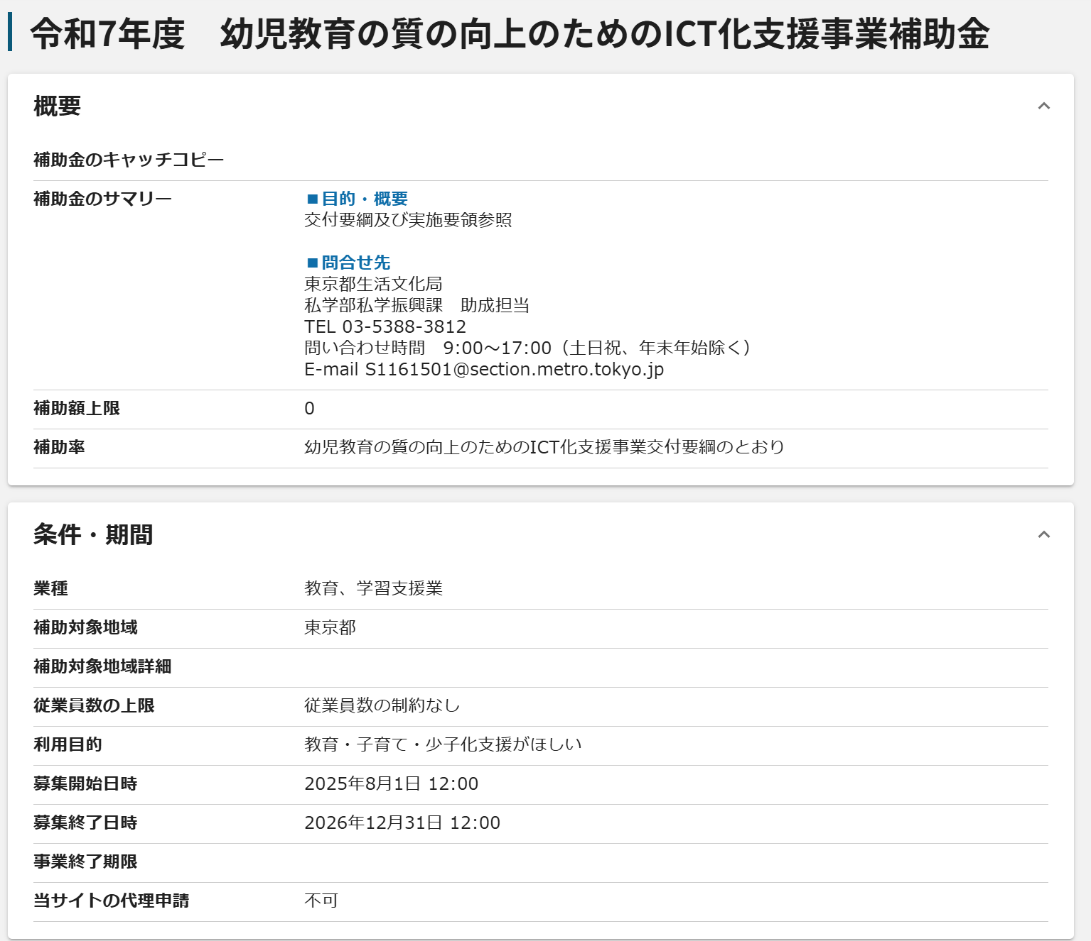

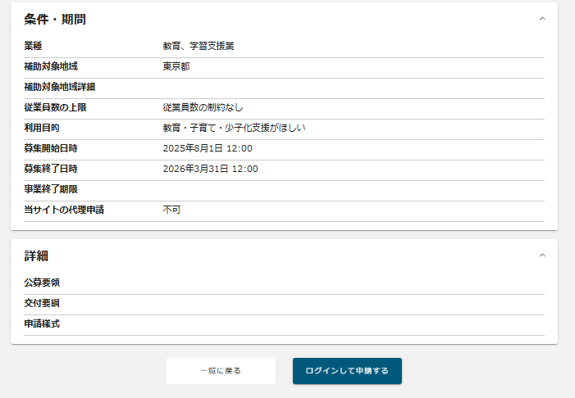

Ⅰ．交付申請
１．補助金情報の確認
補助金の交付申請方法をご紹介します。
手順1
東京都からお知らせしました申請URLよりアクセスし、画面下「ログインして申請する」ボタンを押下し、取得されたGビズIDでログインしてください。

Slide 4
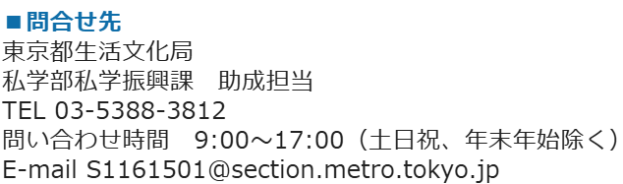
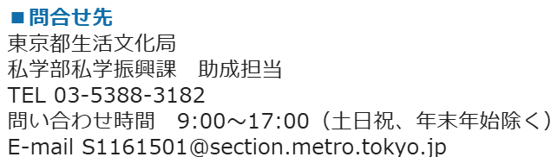
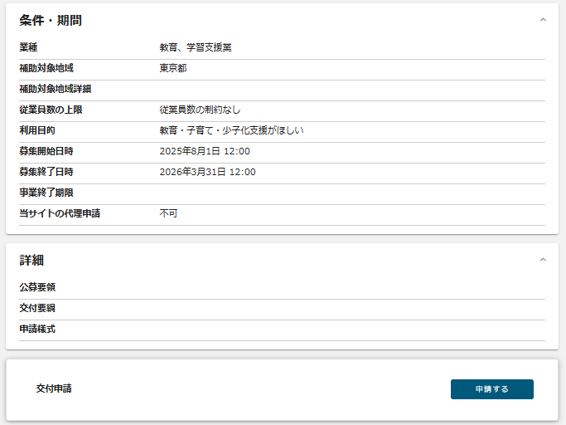

Ⅰ ．交付申請
１．補助金情報の確認
補助金の交付申請方法をご紹介します。
手順2
ログインすると、補助金の申請詳細画面に遷移します。
内容を確認し、「申請する」を押下してください。
「申請する」ボタンを押下します。

Slide 5
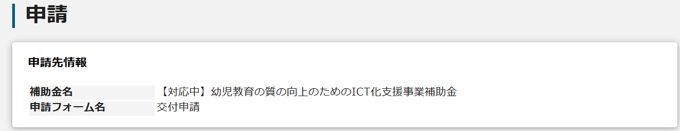
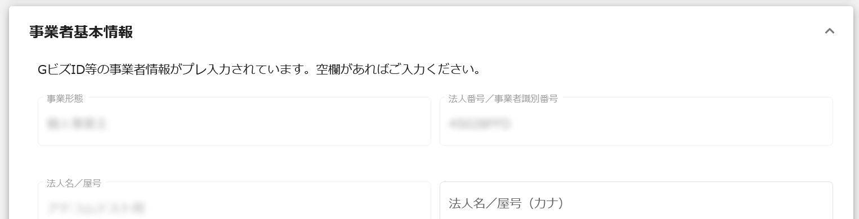
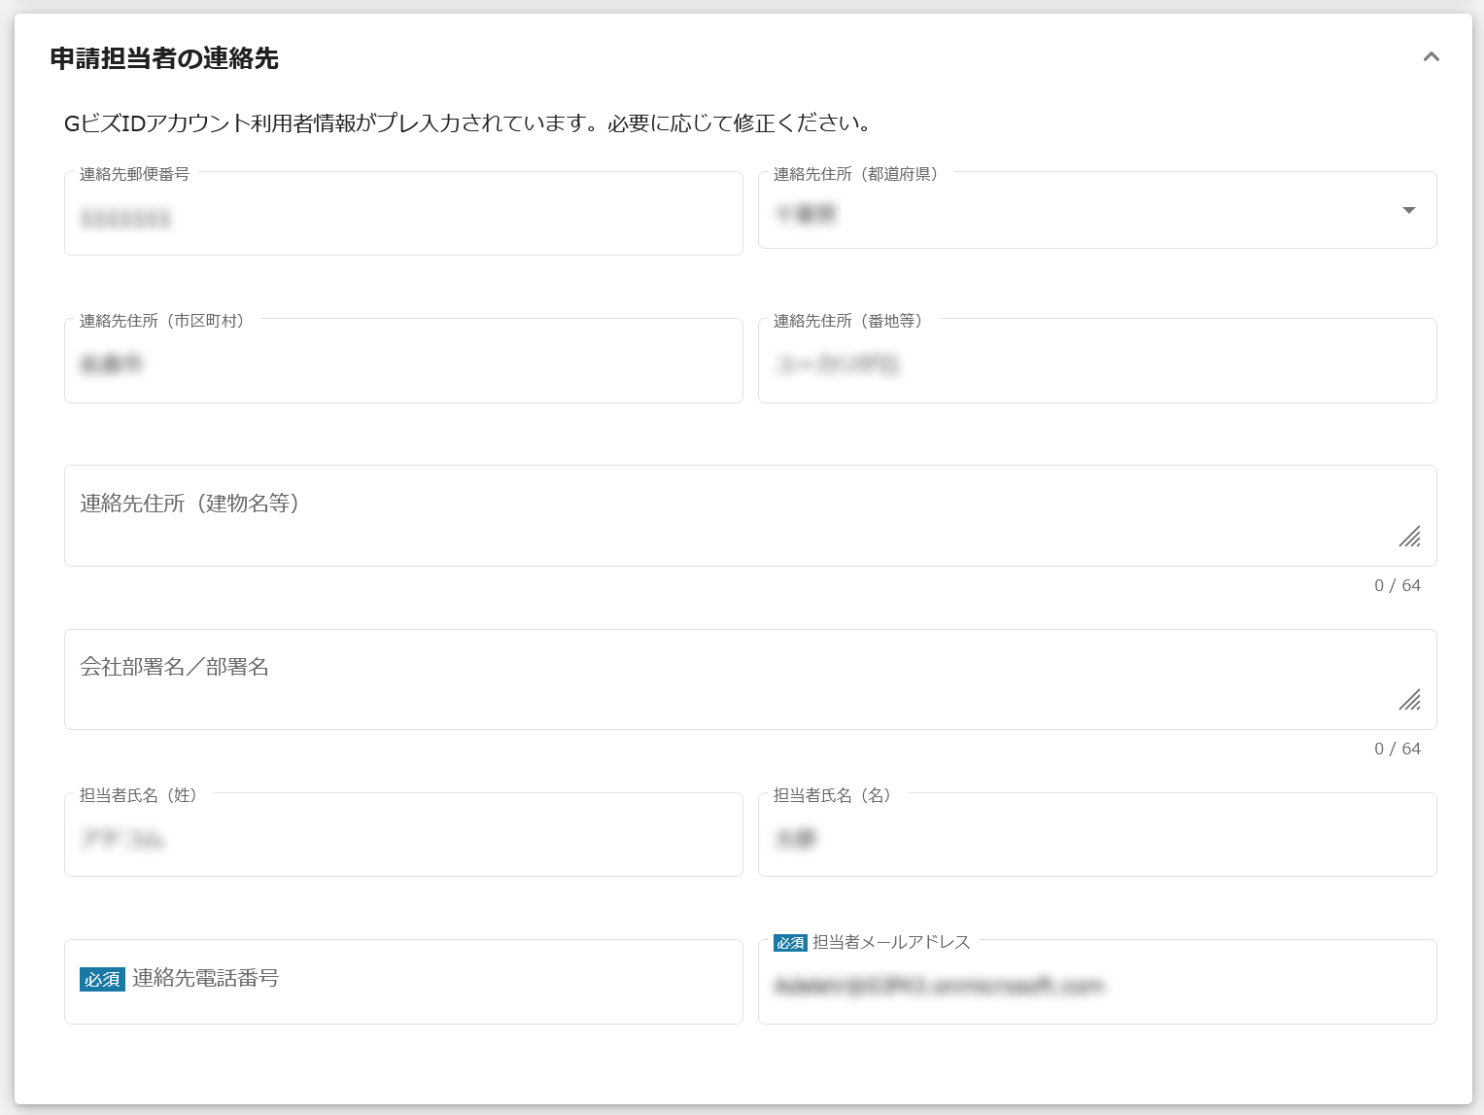

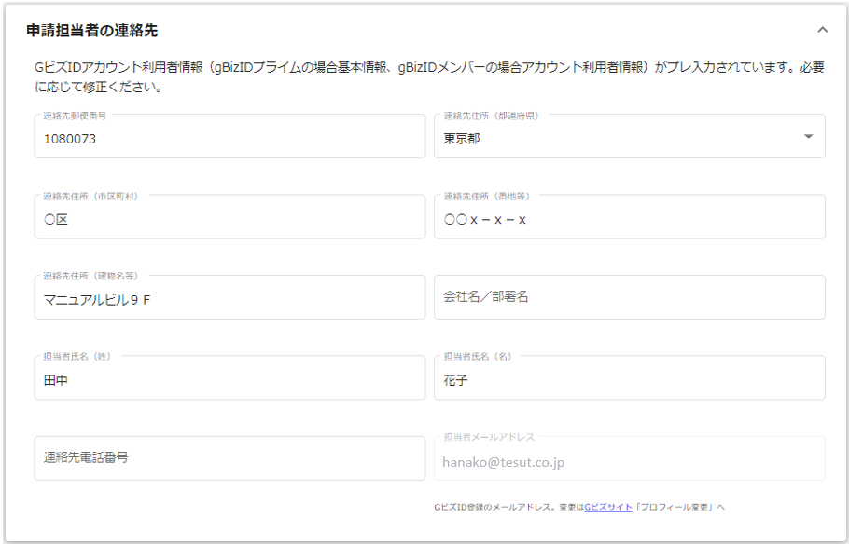
Ⅰ ．交付申請
２．交付申請
補助金の申請方法をご説明します。
手順1
申請フォーム画面から、必要情報を入力していきます。
令和7年度 幼児教育の質の向上のためのICT化支援事業補助金
事業者基本情報
GビズID等の事業者情報が転記されています。こちらの情報は、申請画面での編集ができません。編集の必要がある場合は「Gビズサイト」にて編集を行ってください。
申請担当者の連絡先
事業者情報が転記されています。ご担当者様のご連絡先を登録してください。
不明点や修正箇所が生じた場合や採択通知等の事務局からの連絡が、こちらに登録いただいた宛先へ届きます。

Slide 6
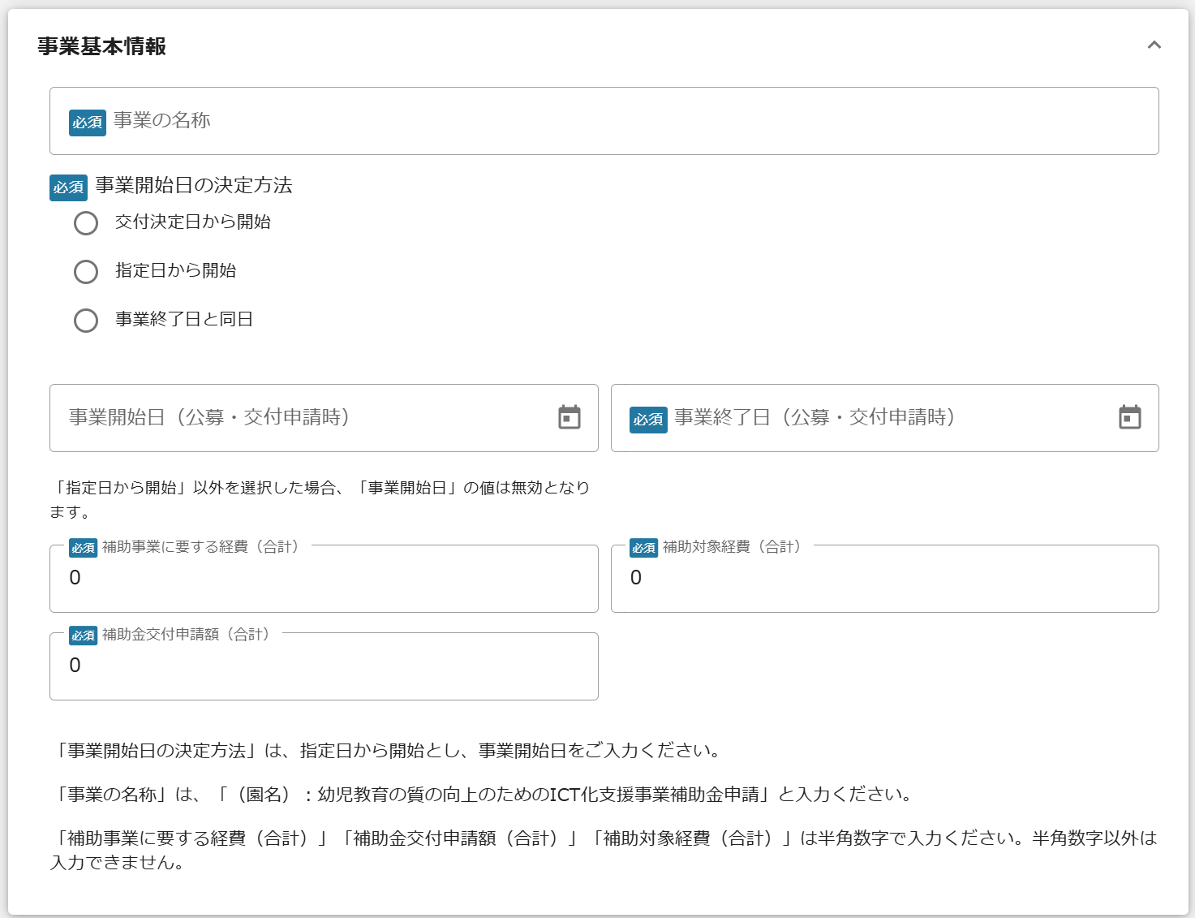

Ⅰ ．交付申請
２．交付申請
事業基本情報
①
②
③
①「事業の名称」
（園名）：幼児教育の質の向上のためのICT化支援事業補助金申請 と入力してください。
②「事業開始日の決定方法」
「〇指定日から開始」にチェックをいれて、事業開始日の欄には、事業開始日をご記入ください。
事業終了日は事業終了期限より後の日付を入力することはできません
③「補助事業に要する経費」「補助金交付申請額」「補助対象経費」
それぞれの経費の合計額を入力してください。

Slide 7
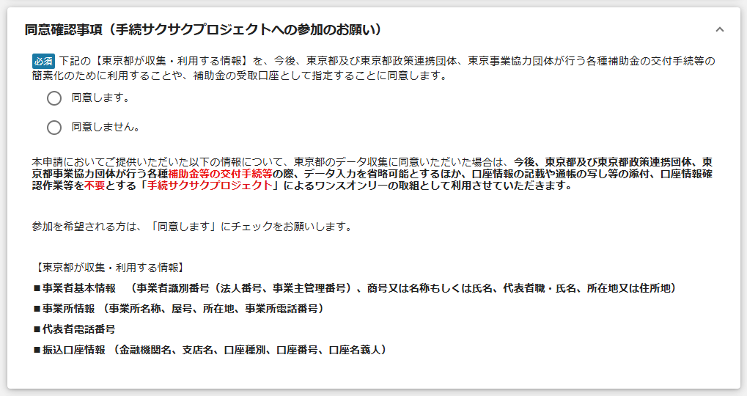
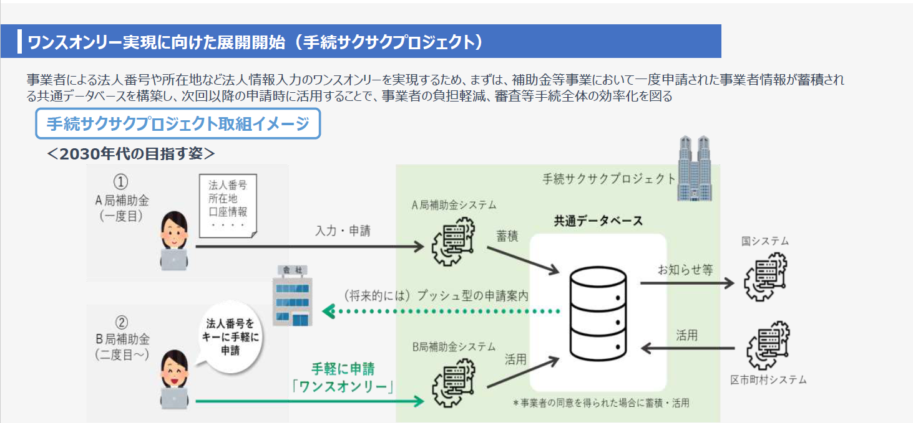
Ⅰ ．交付申請
２．交付申請
同意確認事項（手続サクサクプロジェクトへの参加のお願い）
①
②
①同意確認事項（手続サクサクプロジェクトへの参加のお願い）
必須項目ですので、ご検討の上チェックしてください。
②「東京都が収集・利用する情報」
手続サクサクプロジェクト（事業者ベータベース）に事業者情報として、登録する内容です。
■手続サクサクプロジェクト（事業者データベース）とは・・・？
東京都では、事業者情報の一元化により手続等のワンスオンリーを実現する「手続サクサクプロジェクト」を進めています。
その一環として事業者情報を蓄積・連携する東京都版事業者ベース・レジストリ（以下「事業者データベース」という。）を構築しており、全庁の手続等で事業者データベースを活用することで、手続のワンスオンリーによる利用者の利便性向上と事務の効率化に向けて取り組んでいます。

Slide 8
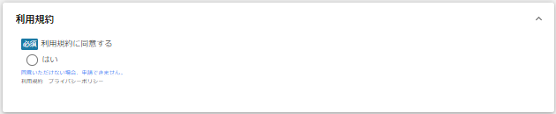
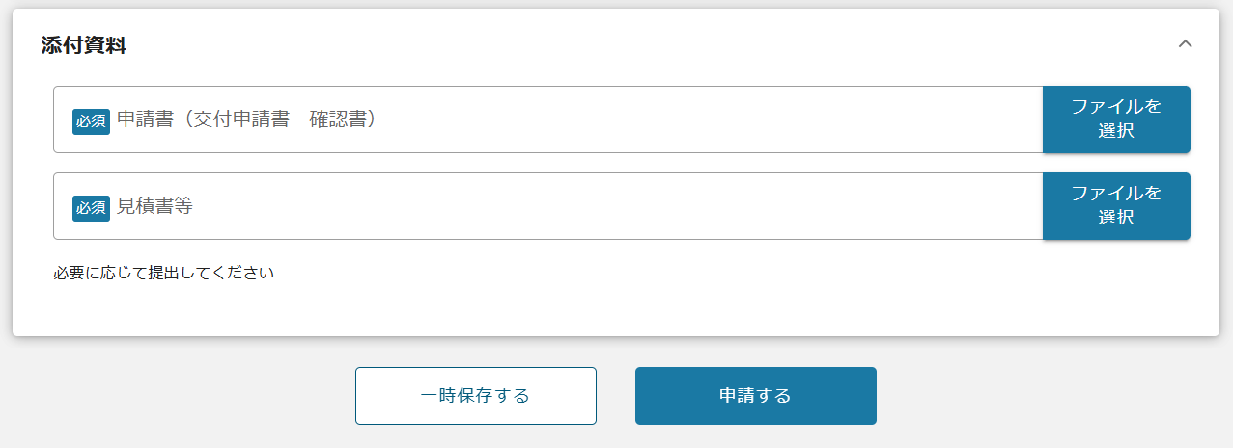
Ⅰ ．交付申請
２．交付申請
利用規約
必須項目です
利用規約に同意される場合は、「はい」のラジオボタンを押下してください。
利用規約に同意いただけない場合は、補助金の申請を行うことができませんので、ご注意ください。
添付資料
「ファイルを選択」を押下し、「交付申請書」「見積書」を添付してください。
入力内容、添付資料に間違いがなければ、「申請する」を押下してください。
これで申請完了です。審査結果が出るのをお待ちください。

Slide 9
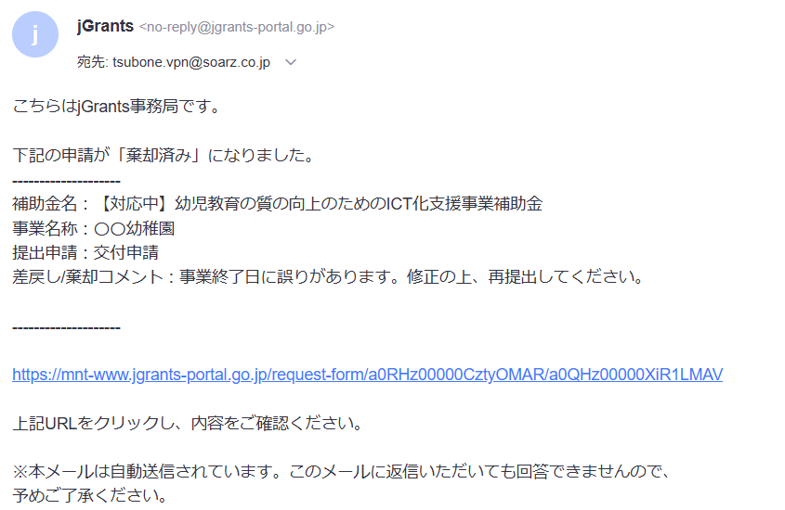
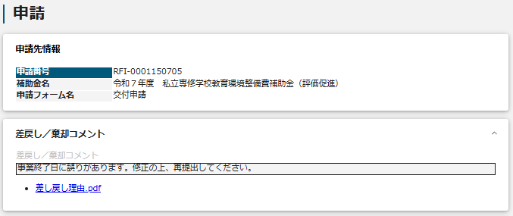
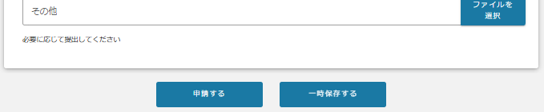

Ⅰ ．交付申請
３．差戻し時の修正対応
申請内容に不備があると、JGrants事務局からメールが届きます。
送信元は、jGrants ＜no-reply@jgrants-portal.go.jp＞となっています。
コメントの記載がある場合は確認し、修正後に再申請を行ってください。
注意！
はじめに
事務局より差戻しがあった場合は、交付申請時に「担当者メールアドレス」欄に記載されたメールアドレスへ通知メールが届きます。
「差戻し対応中」になりました。
令和7年度 幼児教育の質の向上のためのICT化支援事業補助金
○○幼稚園：幼児教育の質の向上のためのICT化支援事業補助金申請
手順1
申請フォーム画面が表示されますので、差戻しコメントがある場合はそちらに従い、必要に応じて修正（※次頁参照）を行います。修正後、「申請する」を押下してください。
申請状況が、 「差戻し」、もしくは「棄却」の際、事務局からコメントがある場合はこちらに表示されます。
令和7年度 幼児教育の質の向上のためのICT化支援事業補助金
添付ファイルが存在する場合のみ表示
内容を修正し、再度申請する際は「申請する」を押下してください。
まだ申請しない場合は、「一時保存する」を押下してください。

Slide 10
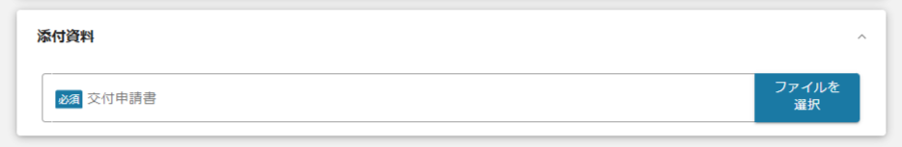
Ⅰ ．交付申請
３．差戻し時の修正対応
ファイル修正
ファイルを修正する際は、「×」で一度ファイルを削除してから、
修正したファイルを再度添付し直してください。
（例）誤った書類を添付してしまった
実績報告書.doc
✖
交付申請書.doc
内容を修正し、再度申請する際は「申請する」を押下してください。
まだ申請しない場合は、「一時保存する」を押下してください。

Slide 11
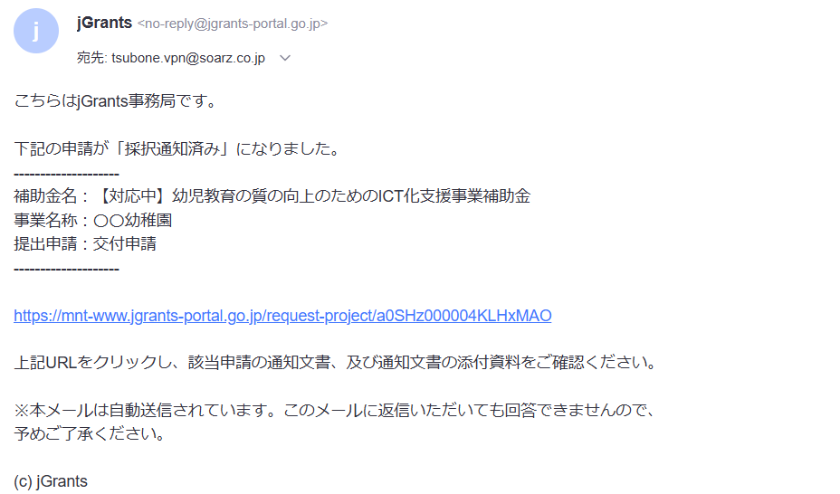
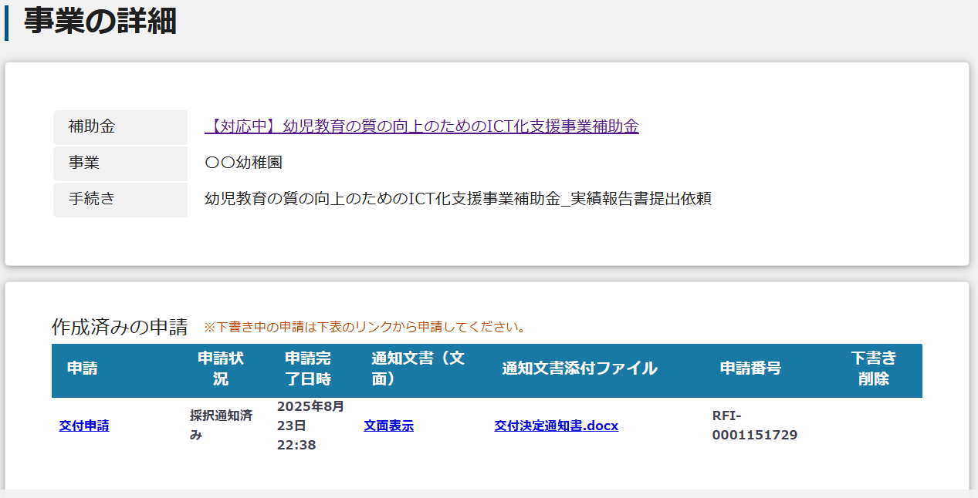
Ⅰ ．交付申請
４．審査結果の確認
マイページから、審査結果の確認を行います。
はじめに
JGrants事務局より交付申請時に「担当者メールアドレス」欄に記載されたメールアドレスへ通知メールが届きます。
送信元は、jGrants ＜no-reply@jgrants-portal.go.jp＞となっています。
※下記は採択通知済みの通知メール文面
令和7年度 幼児教育の質の向上のためのICT化支援事業補助金
○○幼稚園：幼児教育の質の向上のためのICT化支援事業補助金申請
手順1
メールに記載されたURLを押下し、ログインをします。
添付ファイルをご確認ください。
「文面表示」を押下すると新しいタブで「通知文書（文面）」が表示されます。
添付ファイルは、こちらに表示されます
令和7年度 幼児教育の質の向上のためのICT化支援事業補助金
○○幼稚園：幼児教育の質の向上のためのICT化支援事業補助金申請

Slide 12
目次
交付申請
補助金情報の確認 P.2～3
交付申請 P.4～7
差戻し時の修正対応 P.8〜9
審査結果の確認 P.10
Ⅱ. 実績報告
実績報告提出提出の依頼 P.12
実績報告書提出 P.13～15
Ⅲ. 事業完了
課税仕入れ額の報告 P.17～18
精算報告＿申請フォーム P.19～20
利用者アンケート P.21～23
【重要なお知らせ】
jGrantsの動作環境は以下のとおりです。下記のブラウザの最新バージョンをご利用ください。
なお、InternetExplorer等の下記以外のブラウザは、申請上のエラー等が生じますので利用しないでください。
・Windows：chrome、firefox、edge(※1)
・macOS：chrome、firefox、safari
・Android：chrome
※1 edgeの「InternetExplorerモード」は申請上のエラー等が生じますので利用しないでください。

Slide 13
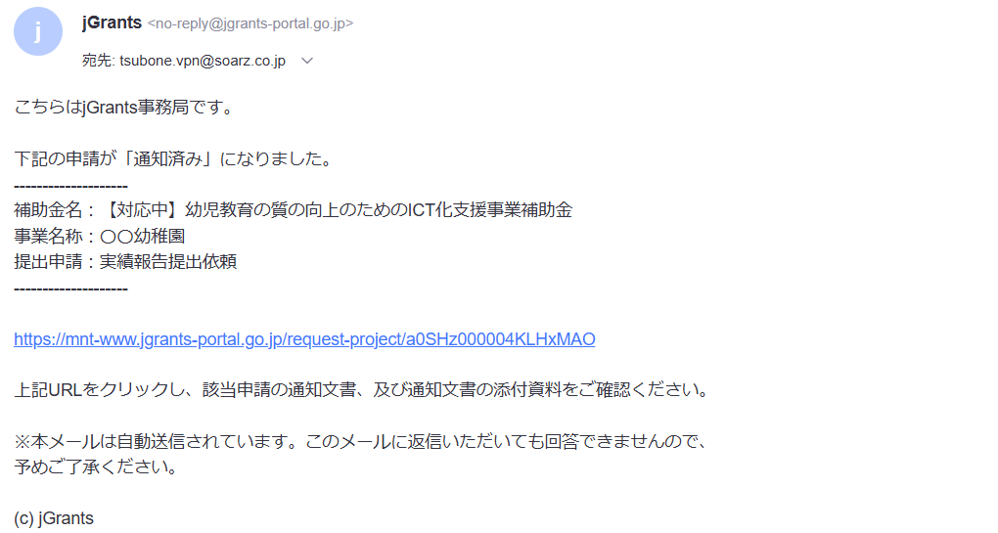
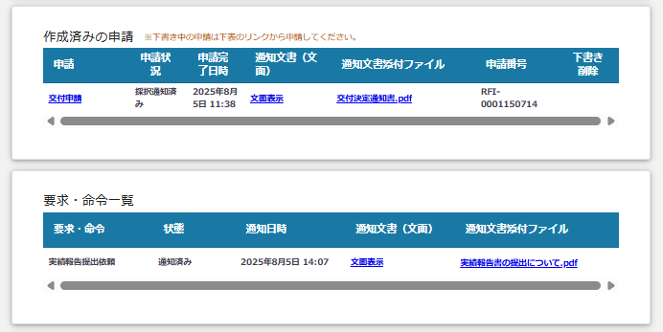
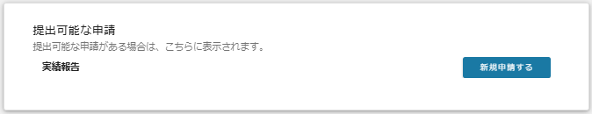
Ⅱ．実績報告
1．実績報告提出の依頼
交付決定後、実績報告書の提出をして頂きます。
はじめに
交付申請時の「担当者メールアドレス」欄に記載されたメールアドレスへ通知メールが届きます。
メールに記載されたURLを押下し、ログインをします。
令和7年度 幼児教育の質の向上のためのICT化支援事業補助金
○○幼稚園：幼児教育の質の向上のためのICT化支援事業補助金申請
手順1
「実績報告書等の提出について(依頼)」をダウンロードします。
「文面表示」を押下すると新しいタブで「通知文書（文面）」が表示されます。
添付ファイルは、こちらに表示されます
手順2
画面下部の「申請する」ボタンより提出してください。

Slide 14
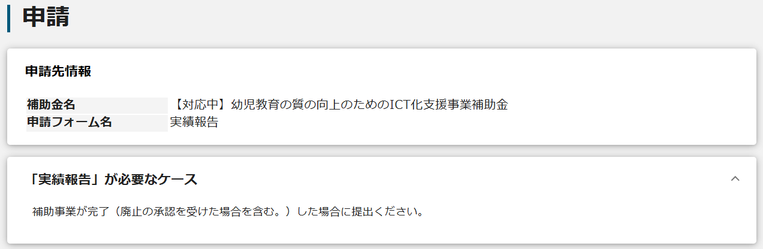
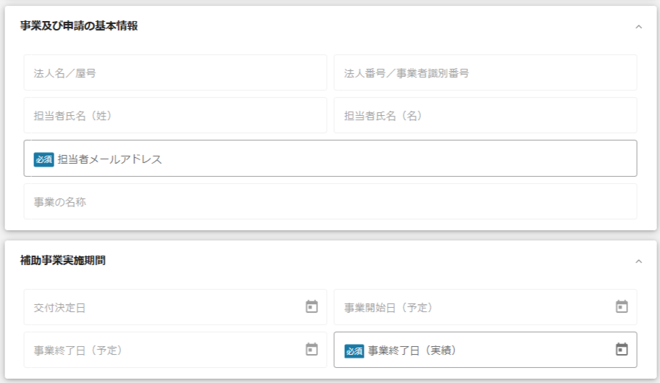
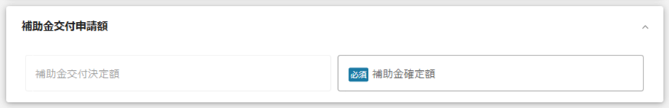
Ⅱ．実績報告
1．実績報告書提出
事業及び申請の基本情報、補助事業実施期間および補助金交付申請額
令和7年度 幼児教育の質の向上のためのICT化支援事業補助金
①
➁
③
必須項目です
①「担当者メールアドレス」
交付申請時に記載したアドレスが表示されます。
②「事業終了日（実績）」
実際に事業が終了した日付を入力してください。
③「補助金確定額」
実績報告書に記載の「補助金充当額」を入力してください、

Slide 15
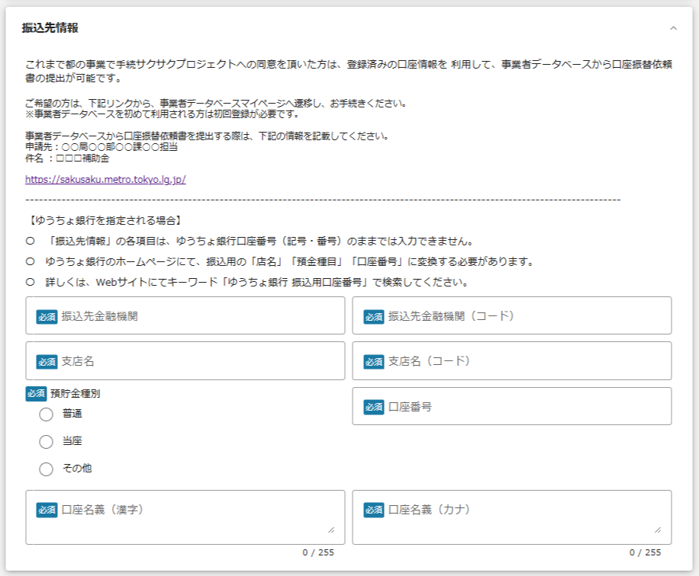
Ⅱ．実績報告
1．実績報告書提出
振込先情報
必須項目です
振込先情報
「振込先金融機関」、 「振込先金融機関(コード)」、「支店名」、「支店名(コード)」を記載します。
「預貯金種別」: 普通、当座、その他より選択します。
「口座番号」、「口座名義(漢字)」、「口座名義(カナ)」を記載します。

Slide 16
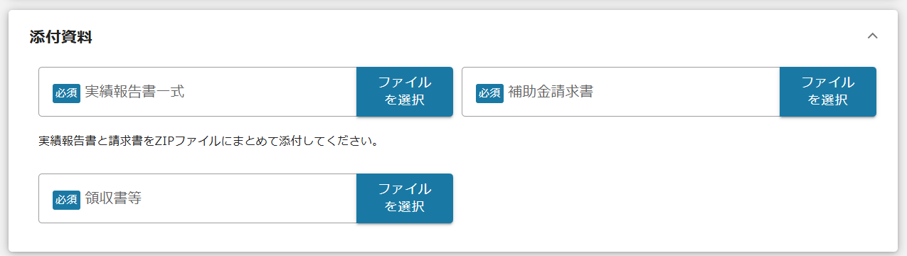
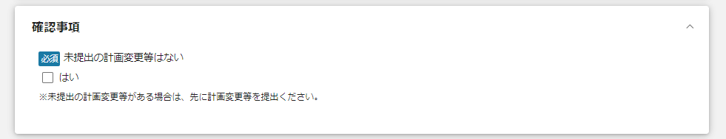
Ⅱ．実績報告
1．実績報告書提出
添付資料
必要書類をアップロードしてください。
必須項目です
確認事項
必須項目です
未提出の計画変更等はないかどうか確認してください。なければ「はい」にチェックを入れて申請して
ください。
入力内容、添付資料に間違いがなければ、「申請する」を押下してください。
審査結果は「額決定通知」として交付されます。
申請内容に不備等があった場合には、「I.交付申請3.差戻し時の修正対応」と同様にJgrants事務局からメールがとどきますので、修正して再申請を行ってください。詳細は、本マニュアルの８ページをご確認ください。

Slide 17
目次
交付申請
補助金情報の確認 P.2～3
交付申請 P.4～7
差戻し時の修正対応 P.8〜9
審査結果の確認 P.10
Ⅱ. 実績報告
実績報告提出提出の依頼 P.12
実績報告書提出 P.13～15
Ⅲ. 事業完了
課税仕入れ額の報告 P.17～18
精算報告＿申請フォーム P.19～20
利用者アンケート P.21～23
【重要なお知らせ】
jGrantsの動作環境は以下のとおりです。下記のブラウザの最新バージョンをご利用ください。
なお、InternetExplorer等の下記以外のブラウザは、申請上のエラー等が生じますので利用しないでください。
・Windows：chrome、firefox、edge(※1)
・macOS：chrome、firefox、safari
・Android：chrome
※1 edgeの「InternetExplorerモード」は申請上のエラー等が生じますので利用しないでください。

Slide 18
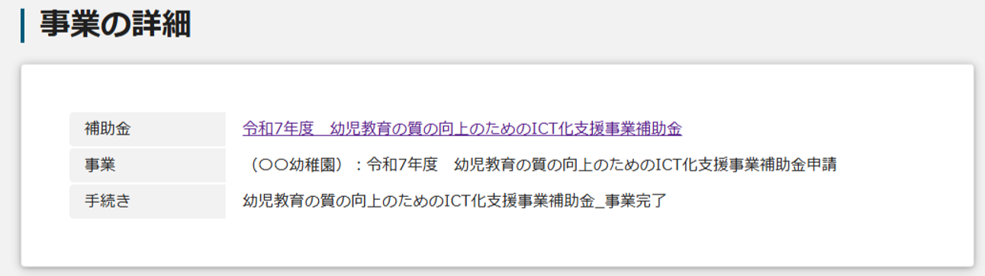
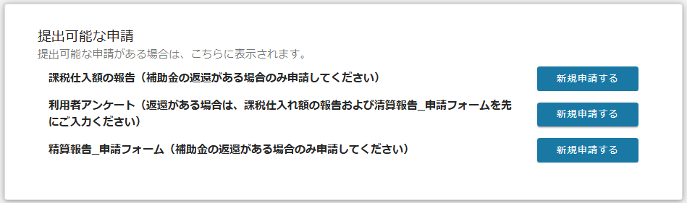
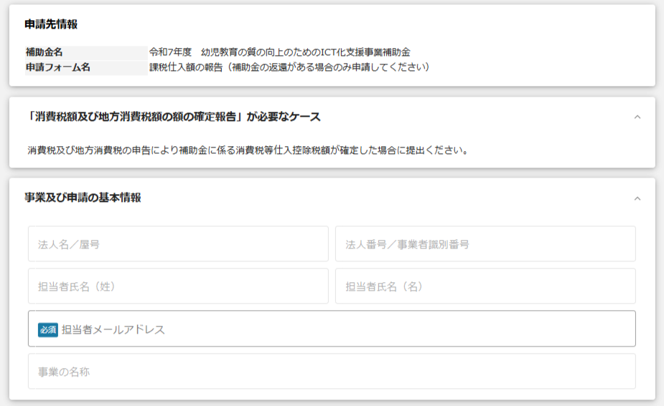
Ⅲ．事業完了
1．課税仕入額の報告
注意！
補助金返還額が０円の場合は、申請不要です！
手順1
事業の詳細画面下部の、「新規申請する」ボタンを押下します。
手順2
表示されたフォームに入力してください。
必須項目です
不明点や修正箇所が生じた場合や採択通知等の事務局からの連絡が、こちらに登録いただいた宛先へ届きます。

Slide 19
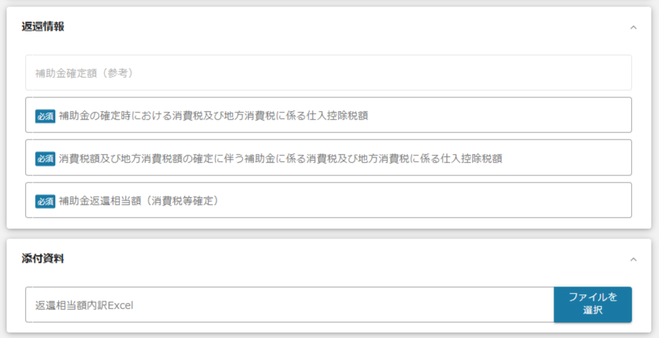
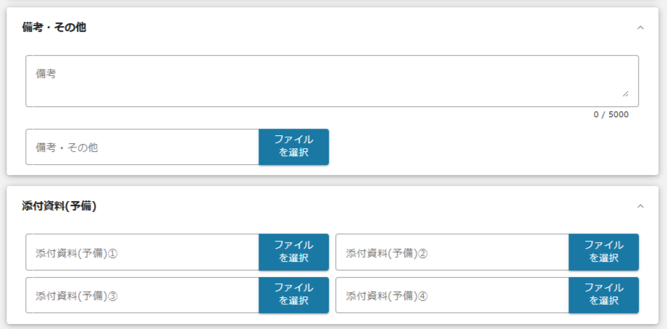
Ⅲ．事業完了
1．課税仕入額の報告
手順２
表示されたフォームに入力してください。
必須項目です
入力内容、添付資料に間違いがなければ、「申請する」を押下してください。

Slide 20
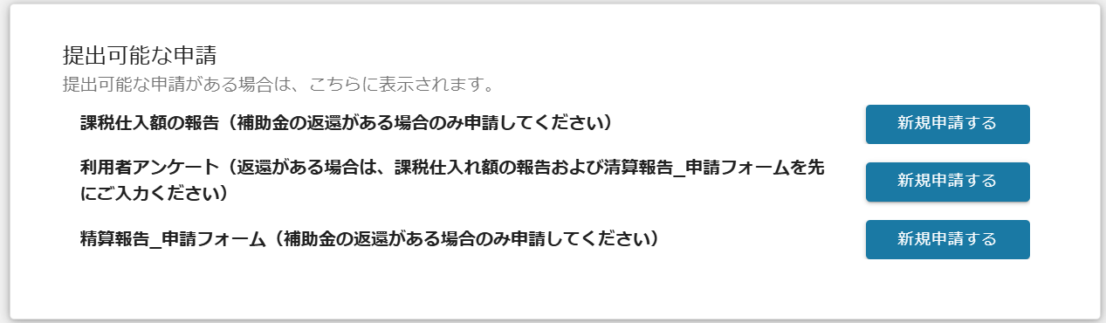
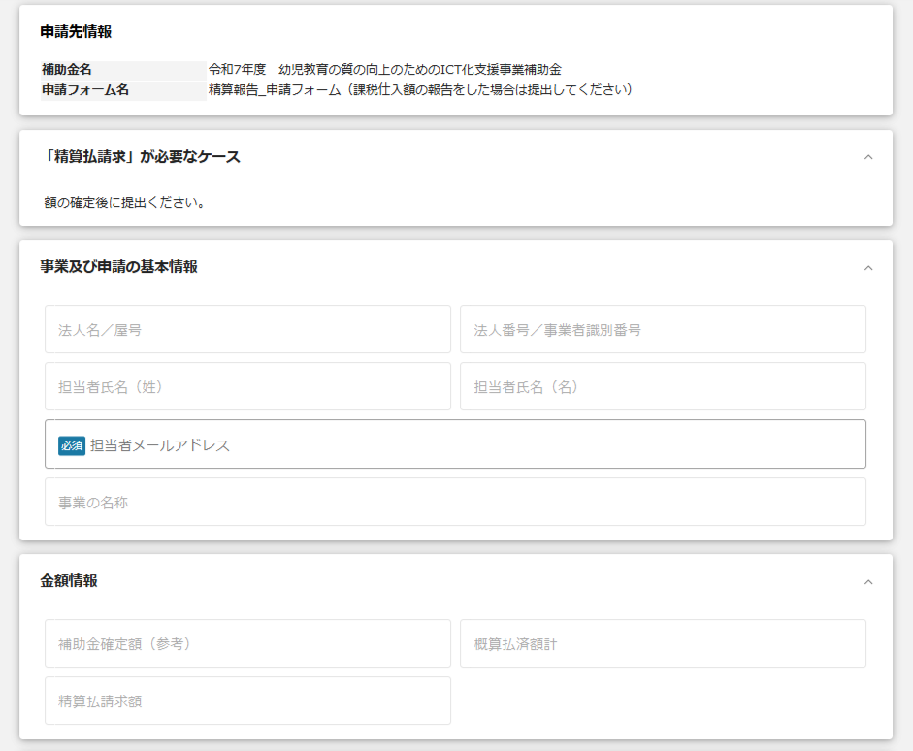
Ⅲ．事業完了
2．精算報告_申請フォーム
注意！
課税仕入額の報告で、補助金返還額が0円の場合は、精算報告を行う必要はありません。
補助金返還額がある場合のみ精算報告を行ってください。
補助金返還額が０円の場合は、利用者アンケートを行ってください。
手順1
事業の詳細画面下部の、「新規申請する」ボタンを押下します。
手順2
表示されたフォームに入力してください。
必須項目です
不明点や修正箇所が生じた場合や採択通知等の事務局からの連絡が、こちらに登録いただいた宛先へ届きます。

Slide 21
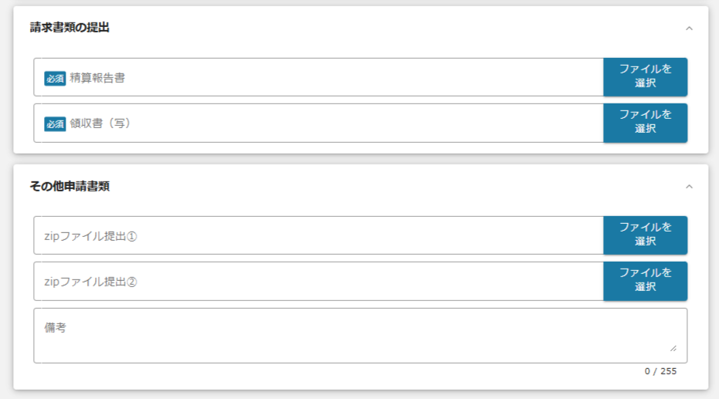
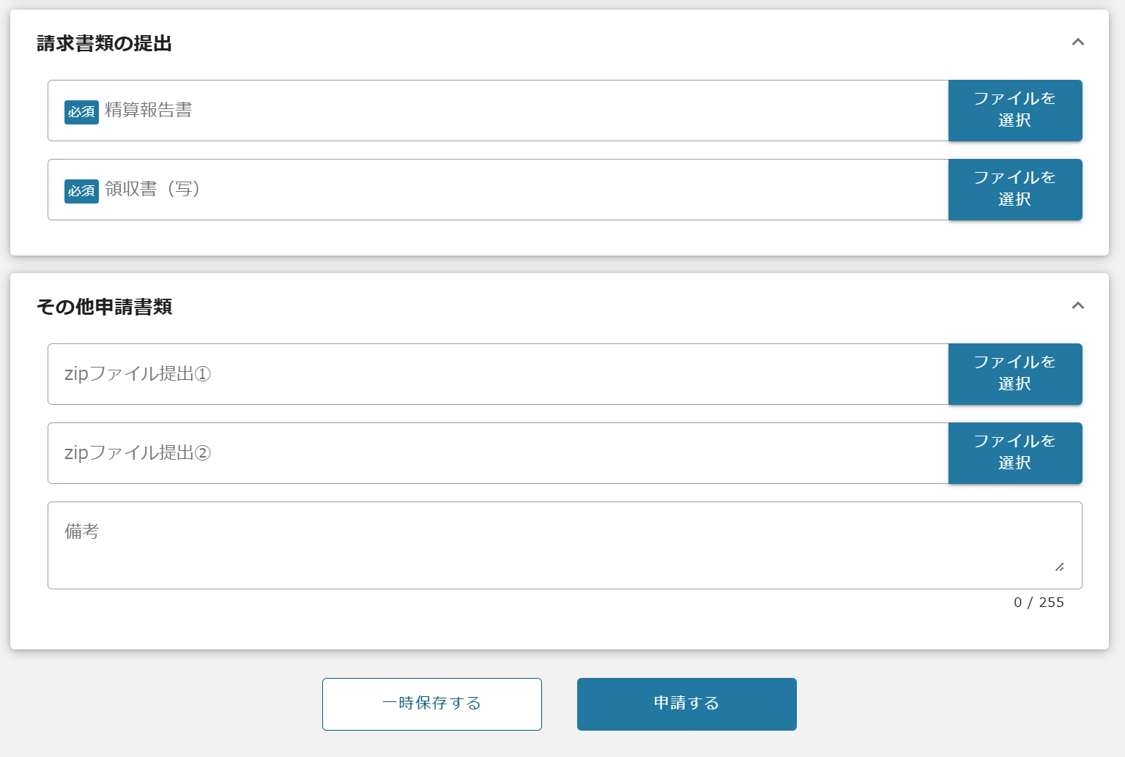
Ⅲ．事業完了
2．精算報告_申請フォーム
注意！
課税仕入額の報告で、補助金返還額が0円の場合は、精算報告を行う必要はありません。
補助金返還額がある場合のみ精算報告を行ってください。
補助金返還額が０円の場合は、利用者アンケートを行ってください。
手順２
表示されたフォームに入力してください。
必須項目です
入力内容、添付資料に間違いがなければ、「申請する」を押下してください。

Slide 22
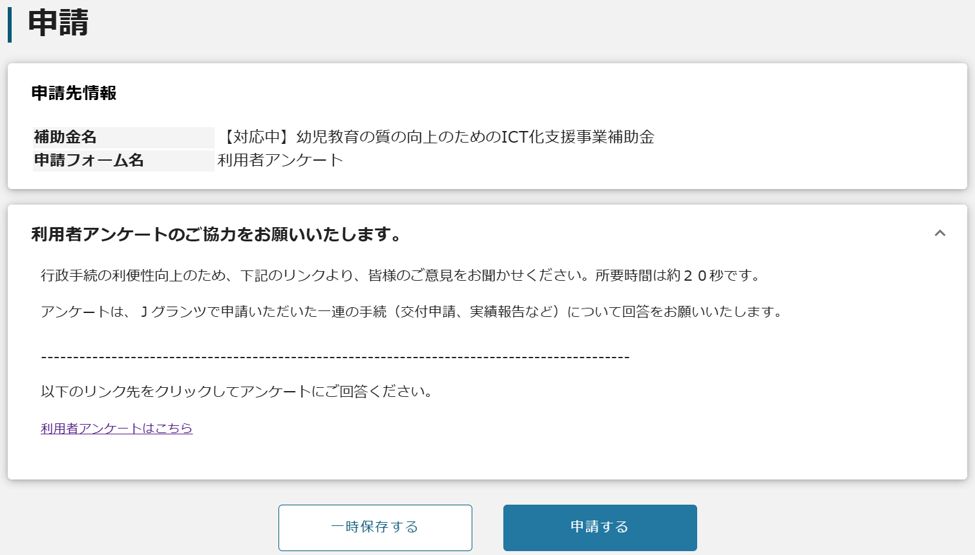
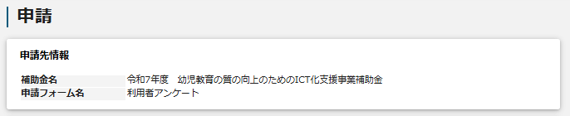
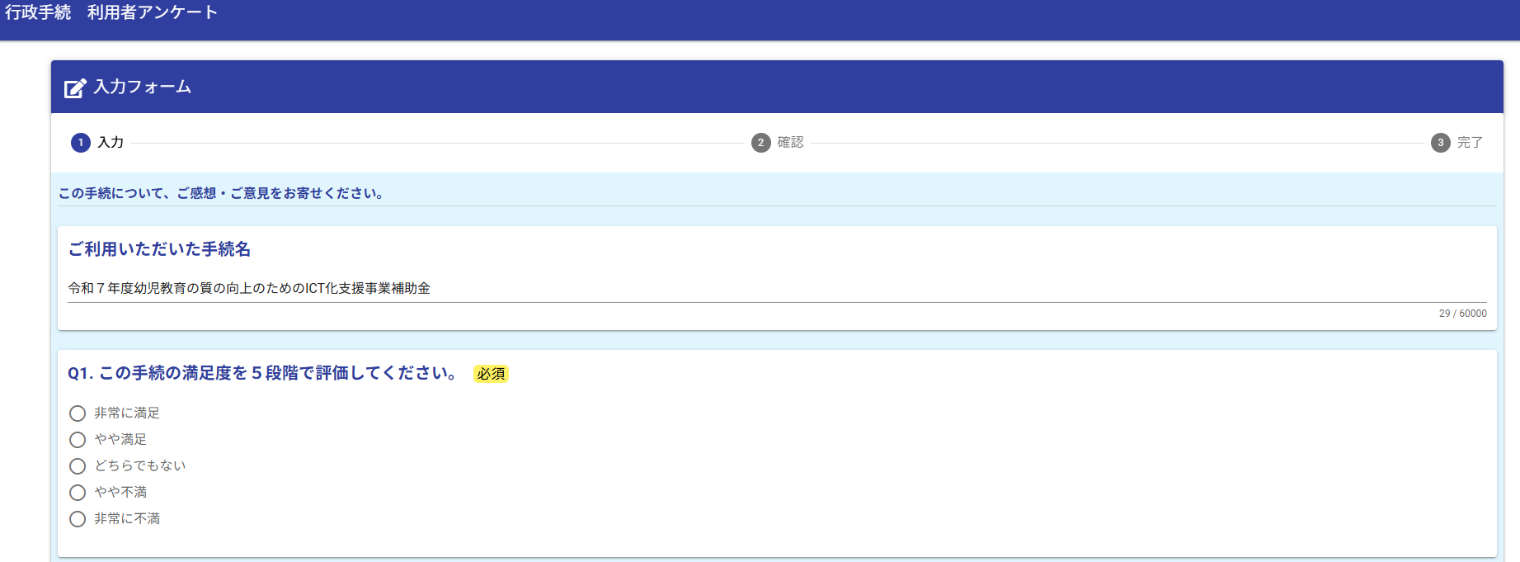
Ⅲ．事業完了
3．利用者アンケート
注意！
補助金の返還がある場合は、必ず先に課税仕入れ額の報告および清算報告_申請フォームをご提出ください。アンケートに先に回答されますと、課税仕入れ額の報告および清算報告ができなくなりますので、ご注意ください。
東京都では、申請フォームの改善や、システム改修を国に要望していくため、Jグランツを利用した申請者を対象に「利用者アンケート」を実施しています。
利用者アンケートは必須ではないですが、事業者が利用者アンケートをしないと事業者のマイページの一覧の手続の項目は、事業完了になりません。ご協力をお願いします。
手順1
事業の詳細画面下部の、「新規申請する」ボタンを押下します。
手順2
「利用者アンケートはこちら」を押下してください。
アンケートフォームが表示されます。
手順3
表示されたフォームに入力してください。

Slide 23
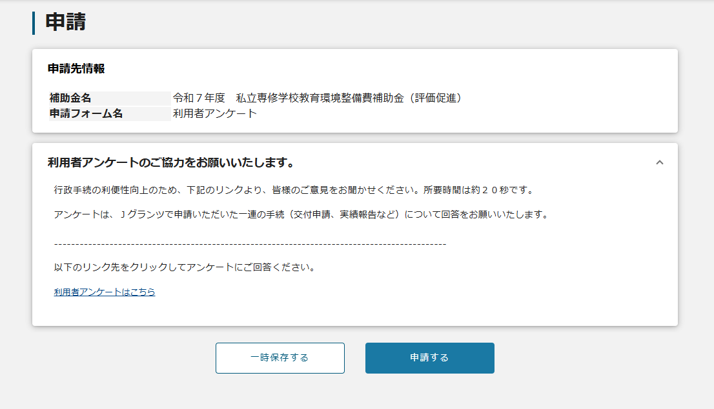
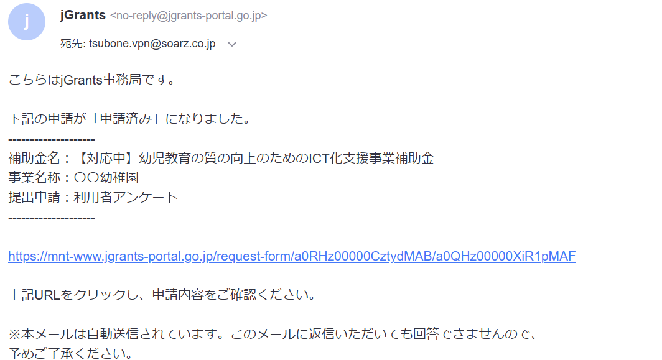
Ⅲ．事業完了
１．利用者アンケート
手順４
利用者アンケートフォームの入力後手順２の画面に戻ってください。
「申請する」ボタンを押下します。
令和7年度 幼児教育の質の向上のためのICT化支援事業補助金
手順5
交付申請時に「担当者メールアドレス」欄に記載されたメールアドレスへ通知メールが届きます。メール文内のＵＲＬをクリックすると、事業完了と表示されます。
令和7年度 幼児教育の質の向上のためのICT化支援事業補助金
○○幼稚園：幼児教育の質の向上のためのICT化支援事業補助金申請

Slide 24
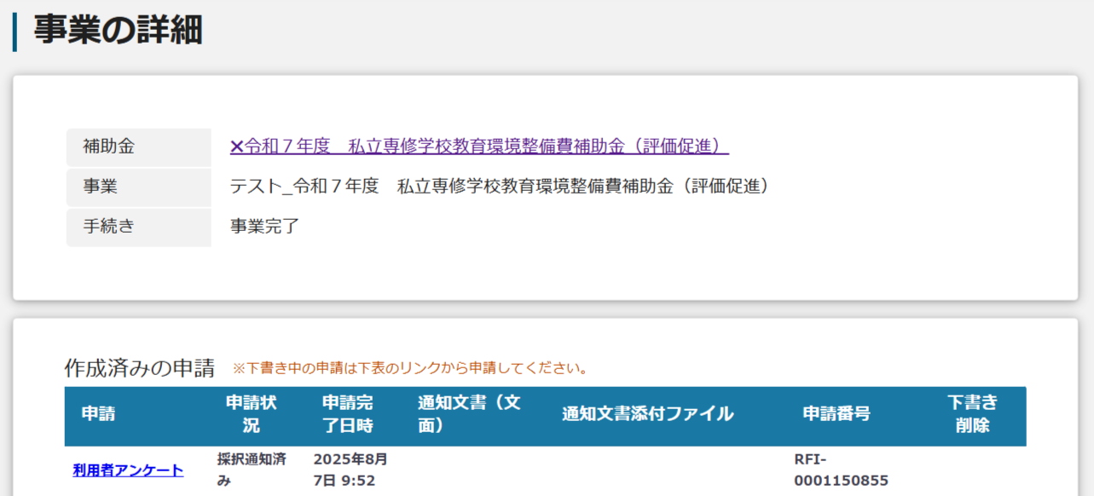
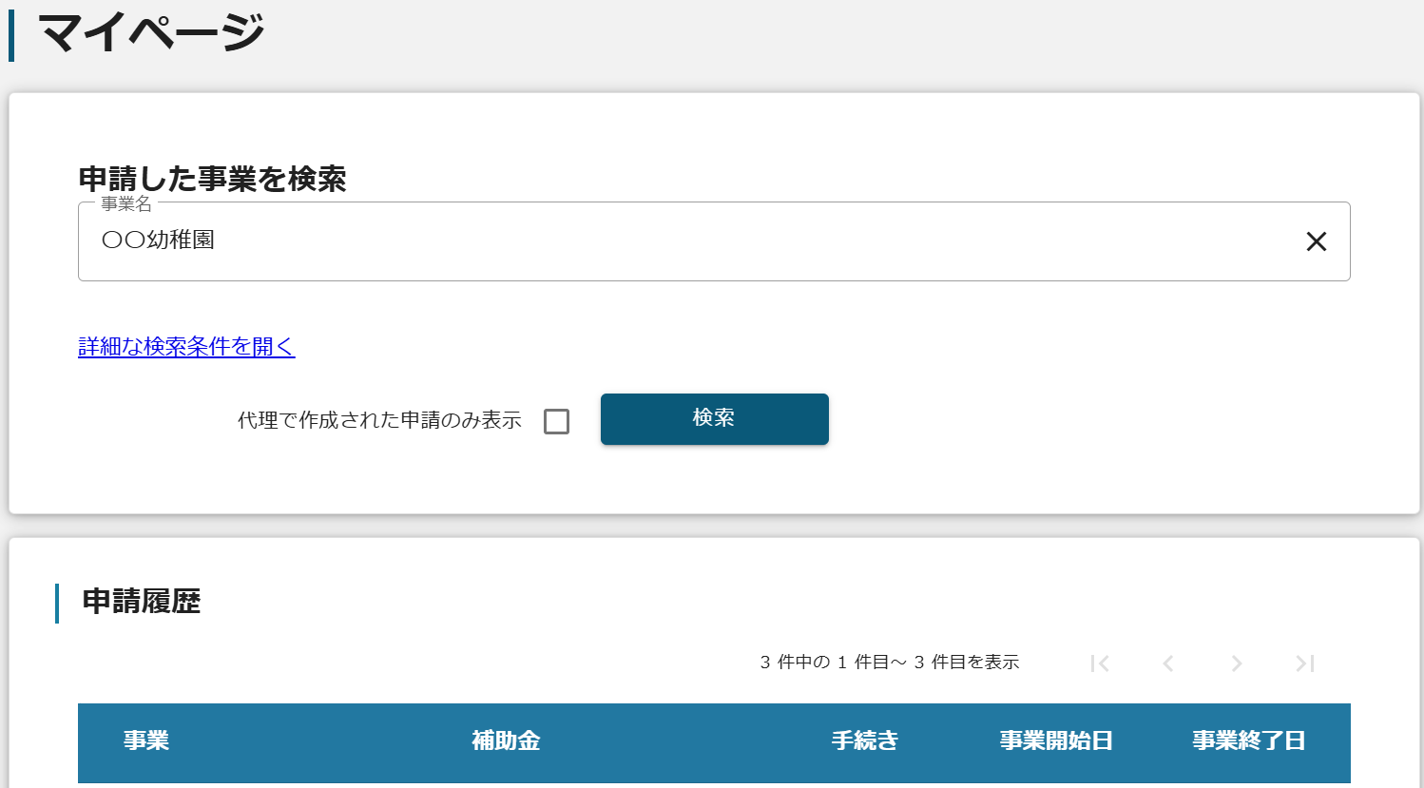
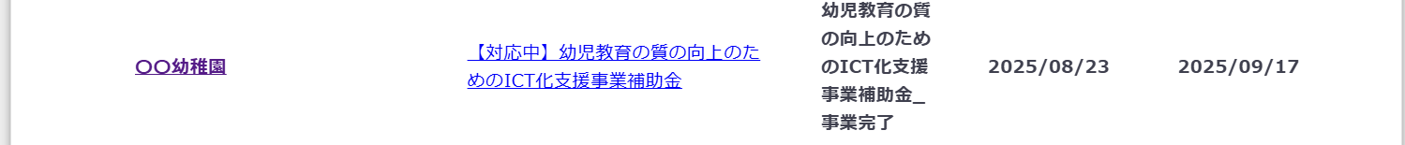

Ⅲ．事業完了
１．利用者アンケート
令和7年度 幼児教育の質の向上のためのICT化支援事業補助金
○○幼稚園：幼児教育の質の向上のためのICT化支援事業補助金申請
マイページから申請した事業検索を行うと申請履歴が表示されます。
マイページからも申請履歴をみることができます。
マイページの「申請した事業を検索」欄に事業名を入力して、検索ボタンを押下します。
○○幼稚園：幼児教育の質の向上のためのICT化支援事業補助金申請
令和7年度 幼児教育の質の向上のためのICT化支援事業補助金
これにて事業完了です。お疲れ様でした。

